Slide 1


Esta montaña de más de 600 m de altura, de origen calcáreo, es el punto culminante que vigila la ciudad de Palermo. Desde el Monte Pellegrino se puede ver la ciudad de Palermo desde una perspectiva diferente. Hay varios miradores más que permiten ver no sólo la ciudad sino también el golfo, el mar y los alrededores.
El Santuario de Santa Rosalía, ermita donde buscar la tranquilidad y meditar en esta montaña. Esta curiosa iglesia, construida en una cueva, es un lugar peculiar para visitar aunque no sea ni creyentes ni religiosos.
El Santuario de Santa Rosalía es es el principal lugar de culto dedicado a la Patrona de Palermo. Se encuentra bajo un risco orientado hacia poniente, cerca de la cumbre del Monte Pellegrino. Fue creado entre 1626 y 1629 en la gruta donde, en el siglo XII, Rosalía Sinibaldi pasó como ermitaña los últimos ocho años de su vida. El nombre de Monte Pellegrino, que no tiene que ver con el acto de ir en peregrinaje, se debe a que los Romanos utilizaban el termino "Peregrinus", que acabó siendo en latín sinónimo de extranjero, para designar los otros pueblos (no romanos) que vivían bajo su dominio. Después de la conquista de Palermo (254 a.C.), muchos de los "peregrinus" que habitaban la ciudad se refugiaron en el monte, durante tres años, para no someterse al dominio de Roma. Por ello se le quedó el nombre de Mons Peregrinus.
Creó: Jeremías-Para: mis pps-Música: Te Amo (Humberto Tozzi)

Slide 2
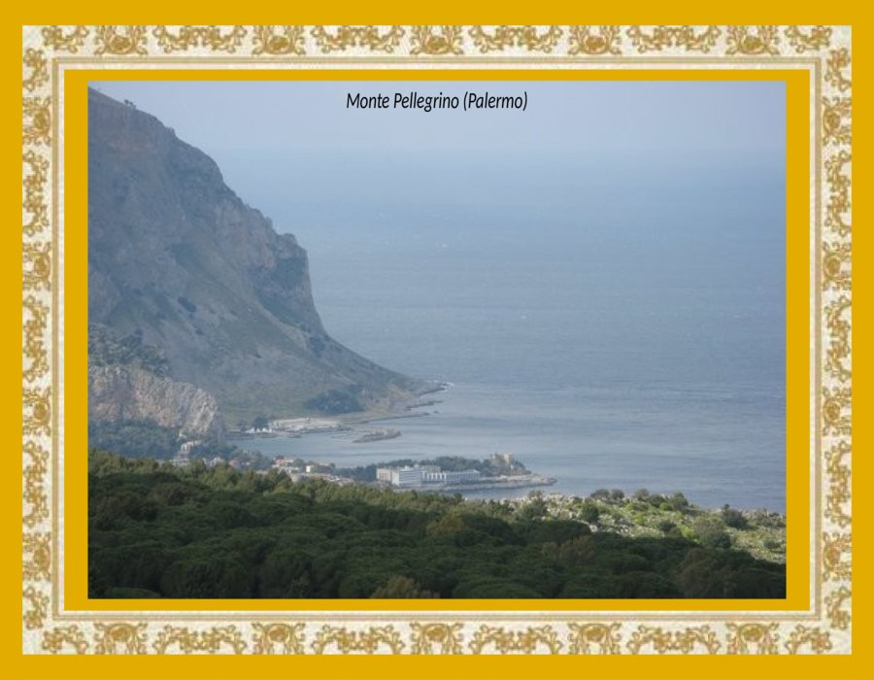

Slide 3
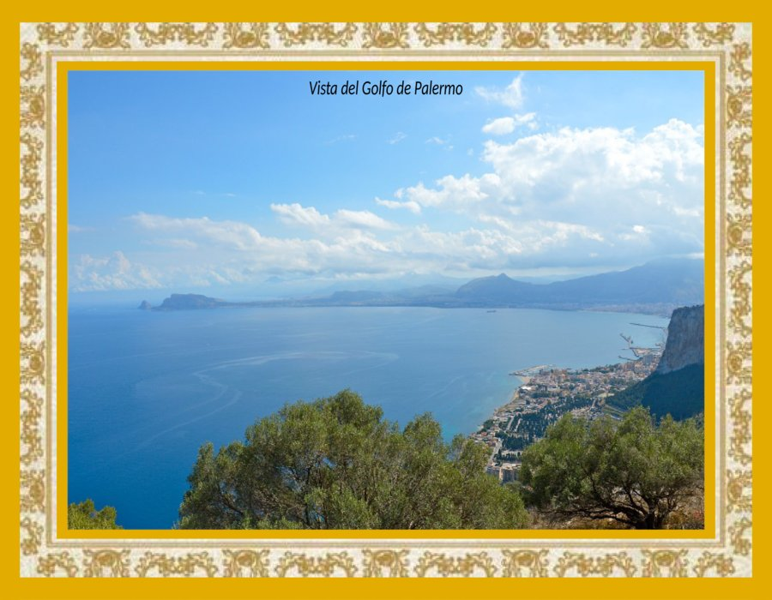

Slide 4
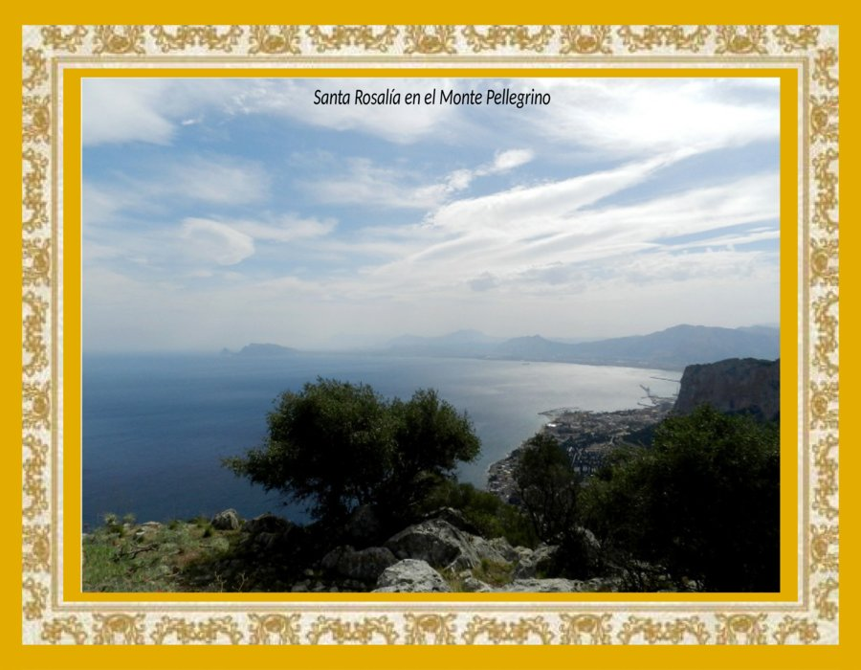

Slide 5
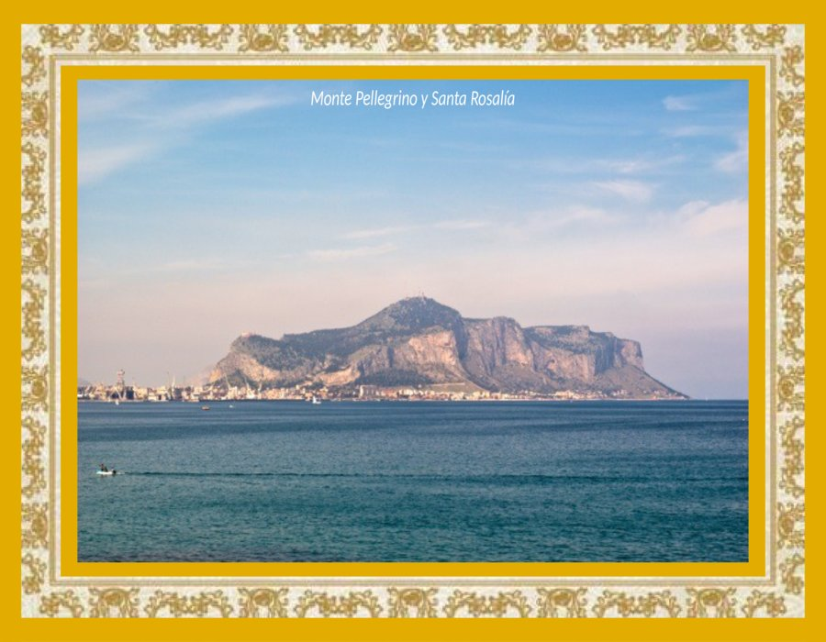

Slide 6
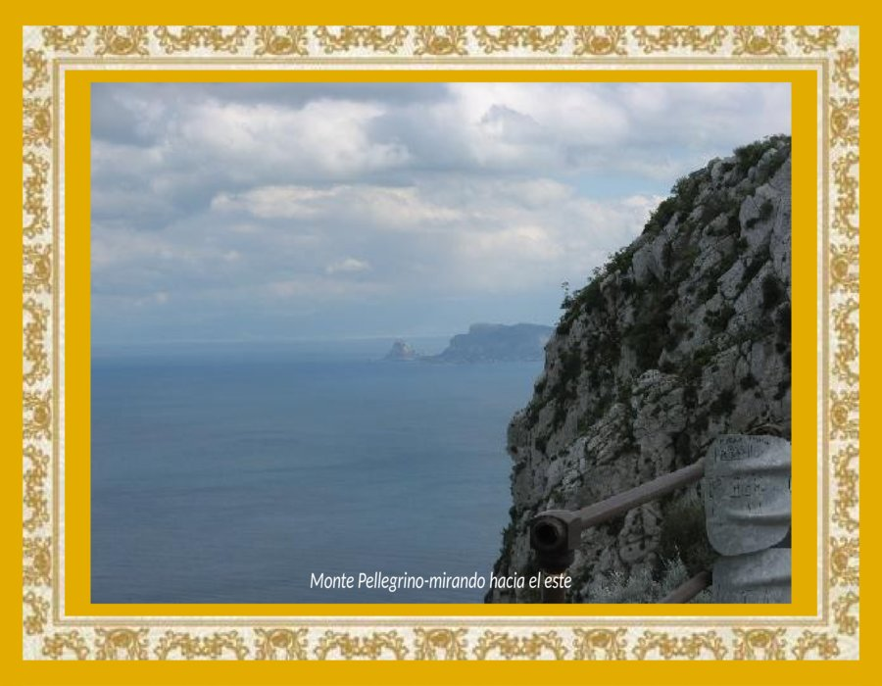

Slide 7
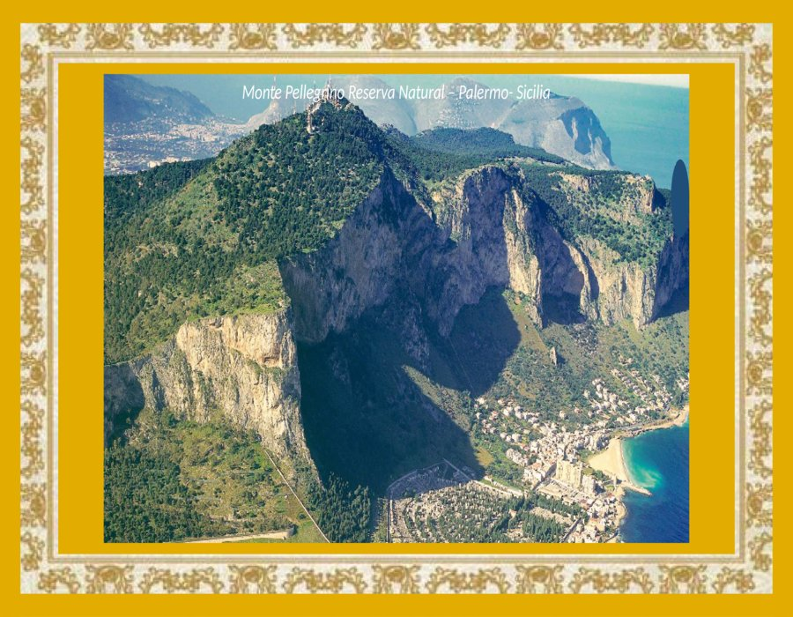

Slide 8
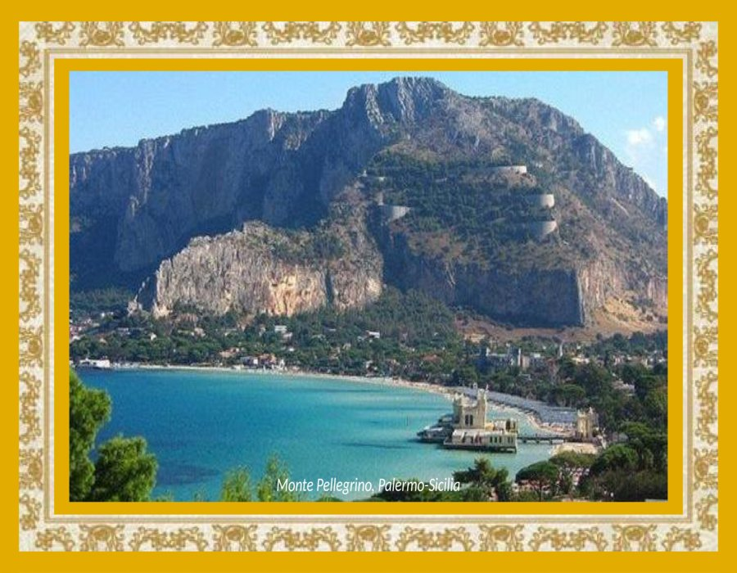

Slide 9
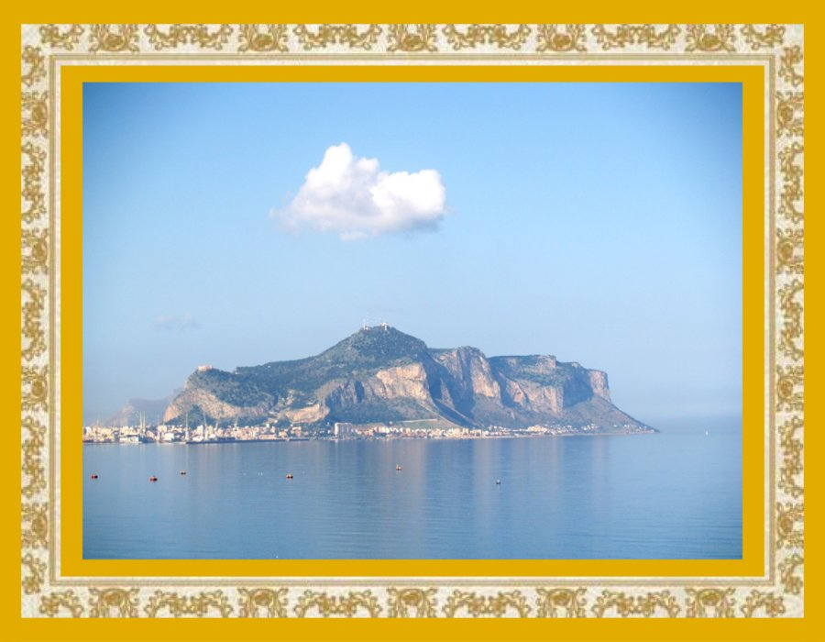

Slide 10
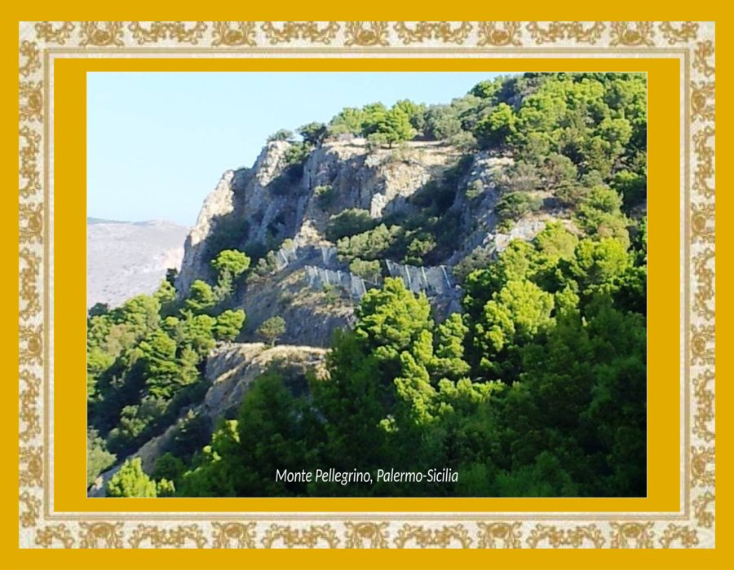

Slide 11
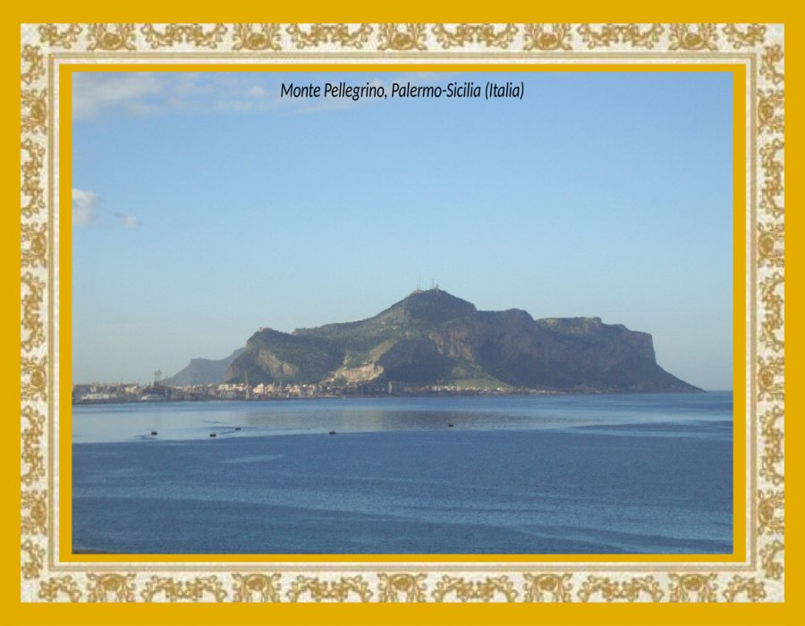

Slide 12
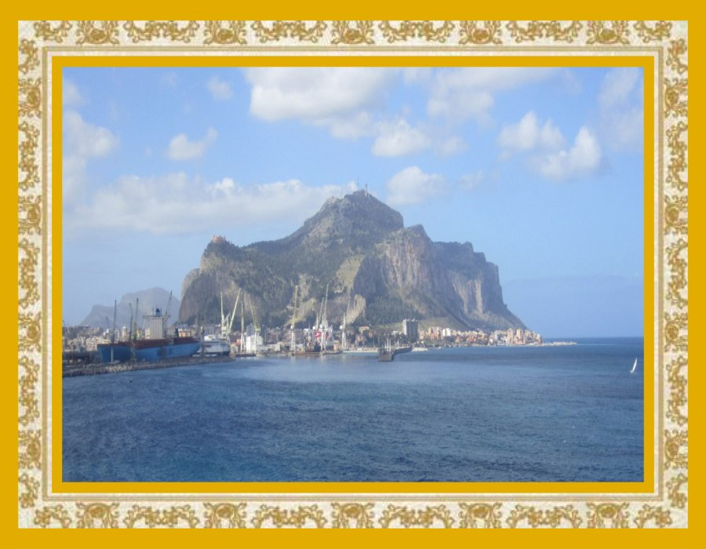

Slide 13
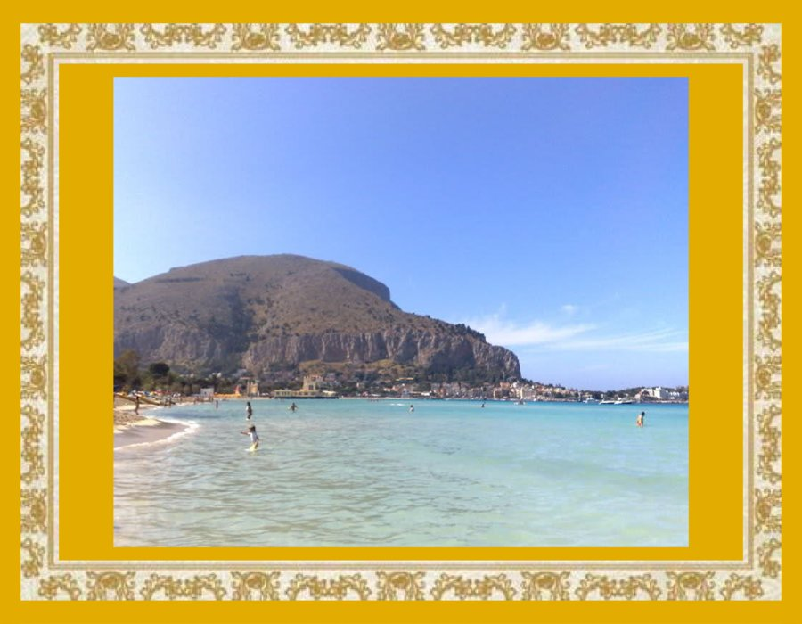

Slide 14
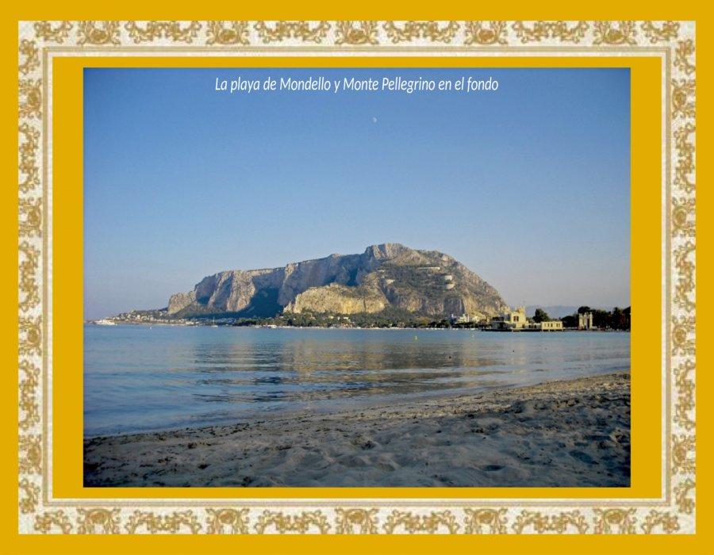

Slide 15
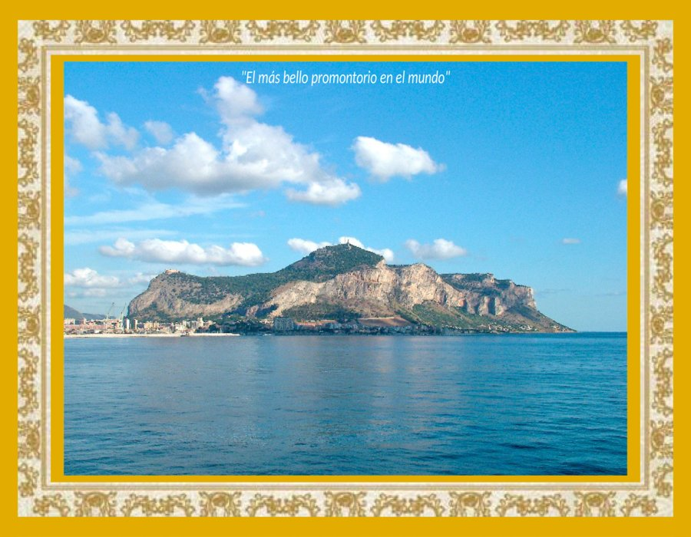

Slide 16
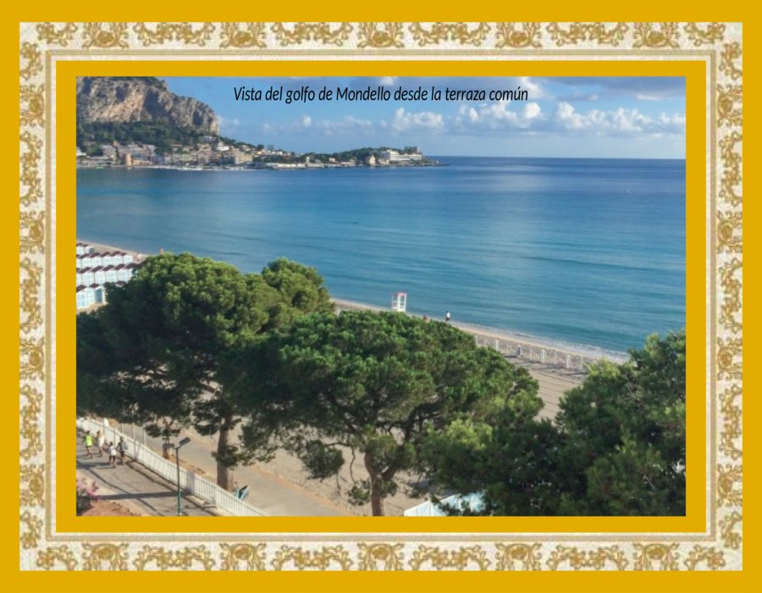

Slide 17
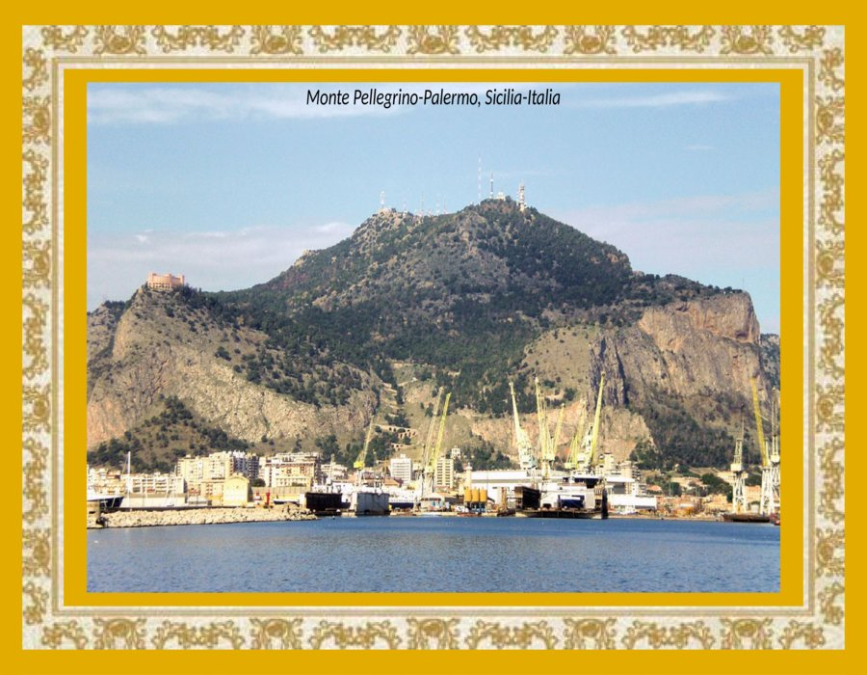

Slide 18
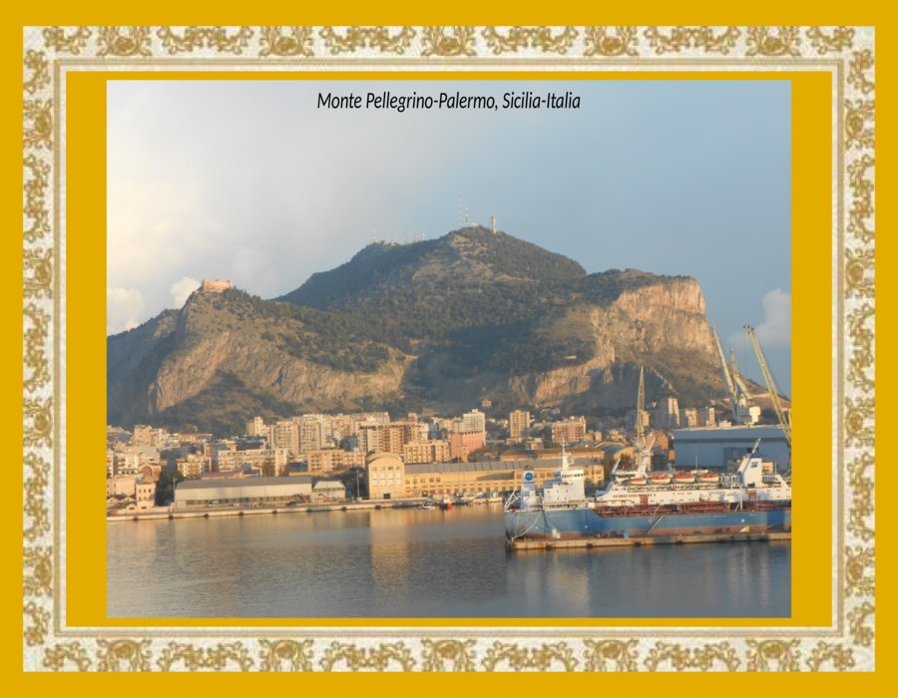

Slide 19
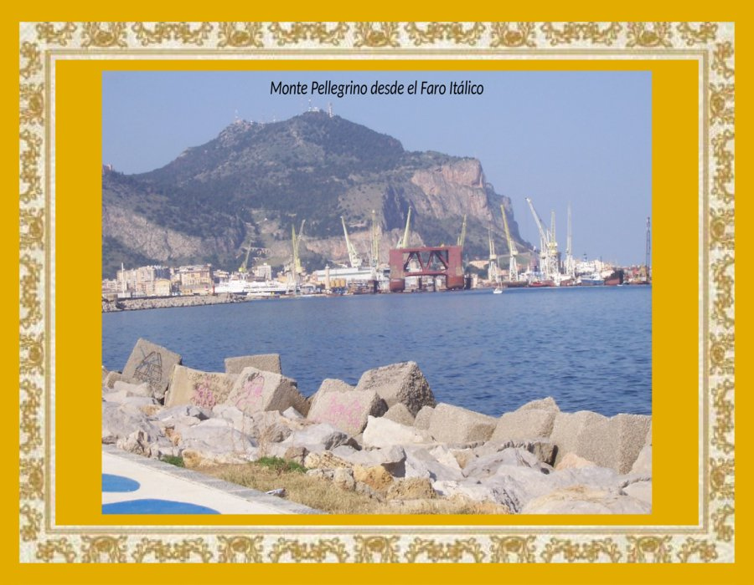

Slide 20
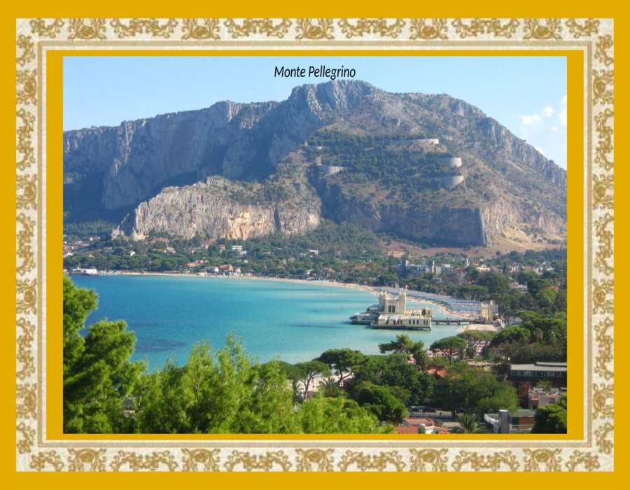

Slide 21
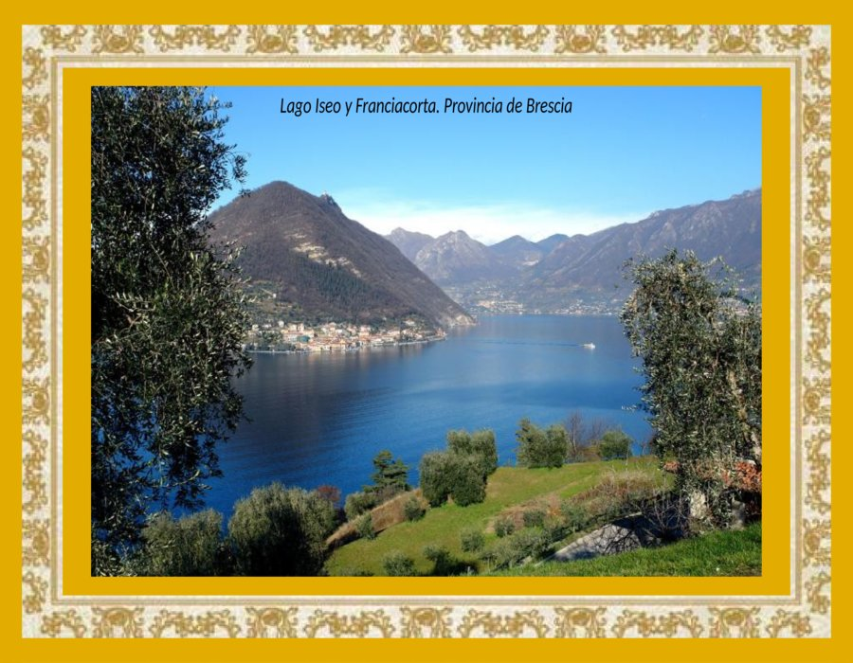

Slide 22
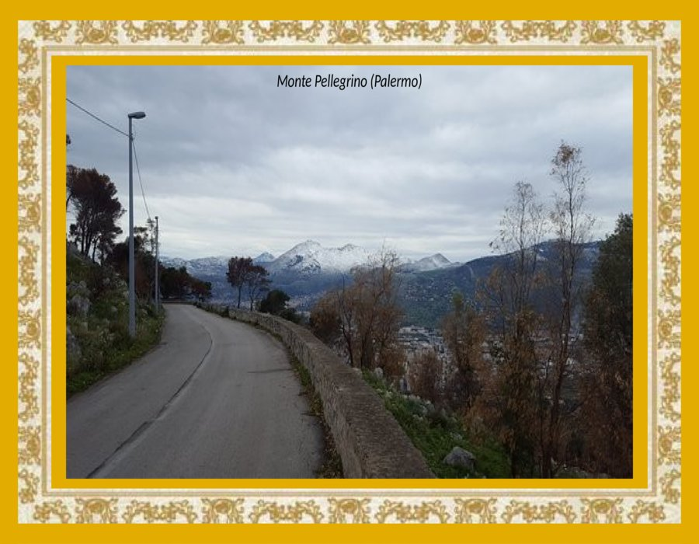

Slide 23
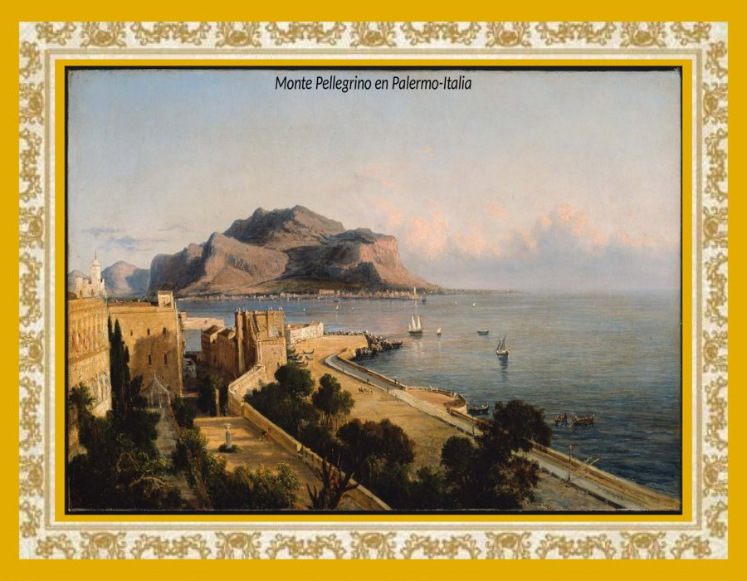

Slide 24
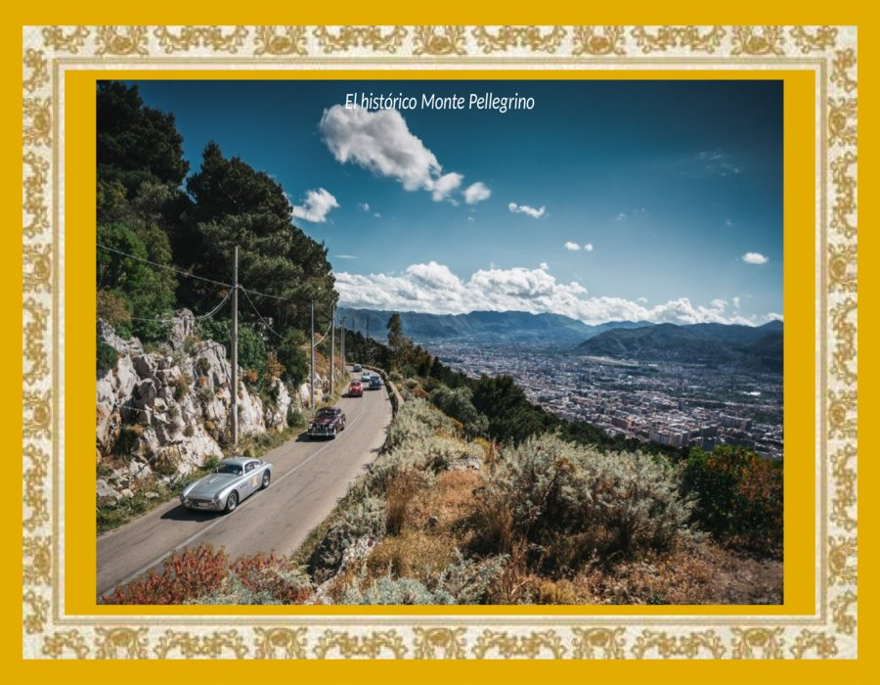

Slide 25
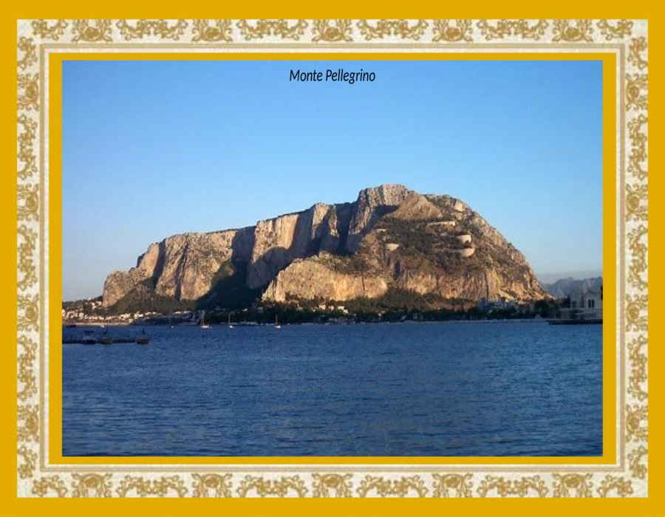

Slide 26
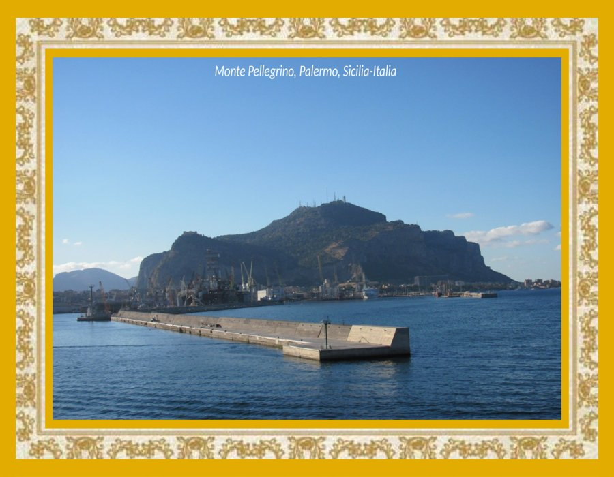

Slide 27
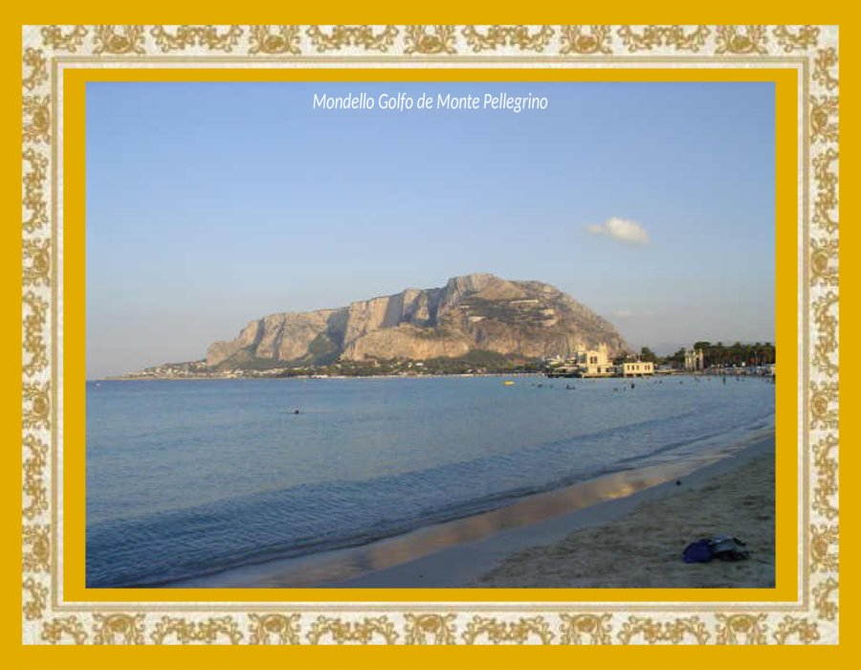

Slide 28
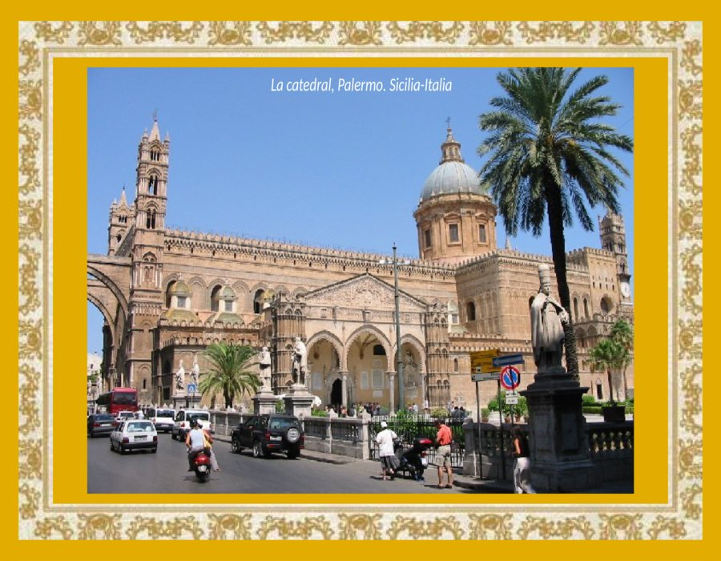

Slide 29
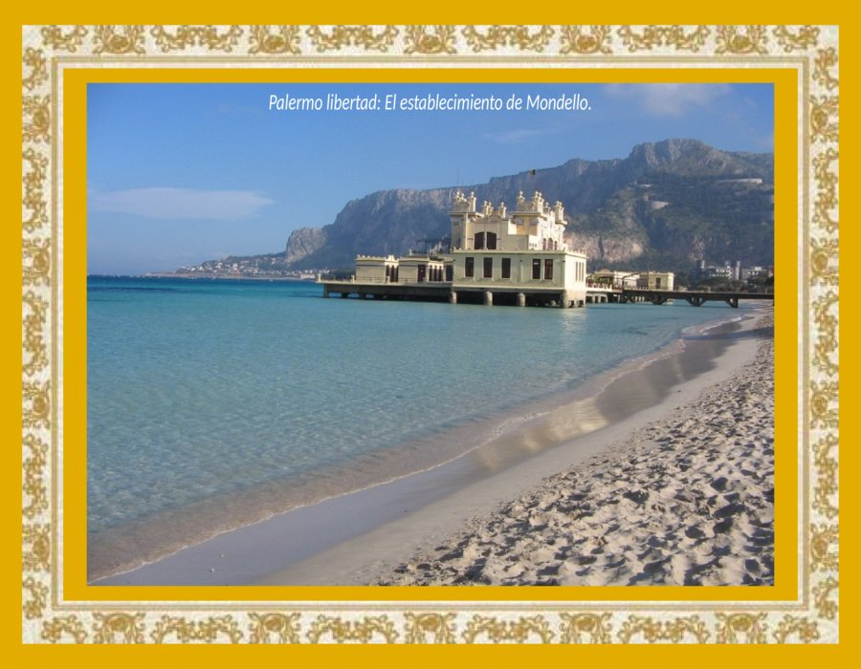

Slide 30
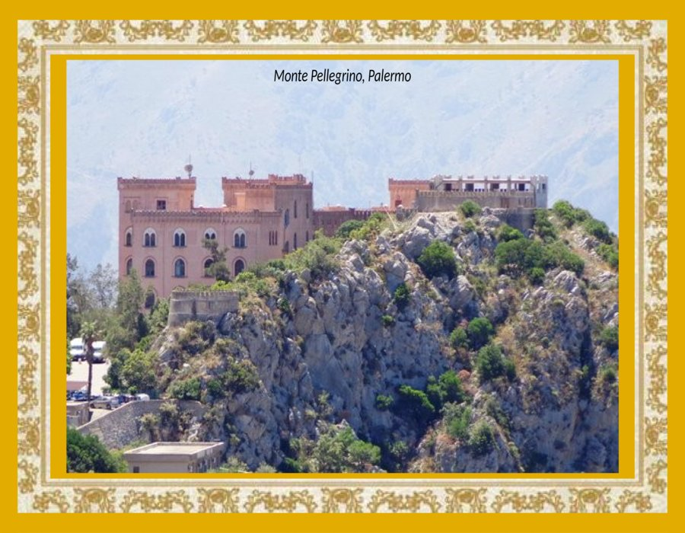

Slide 31
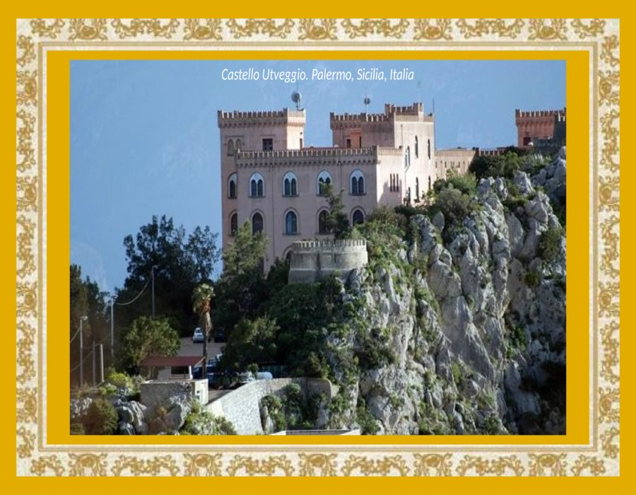

Slide 32
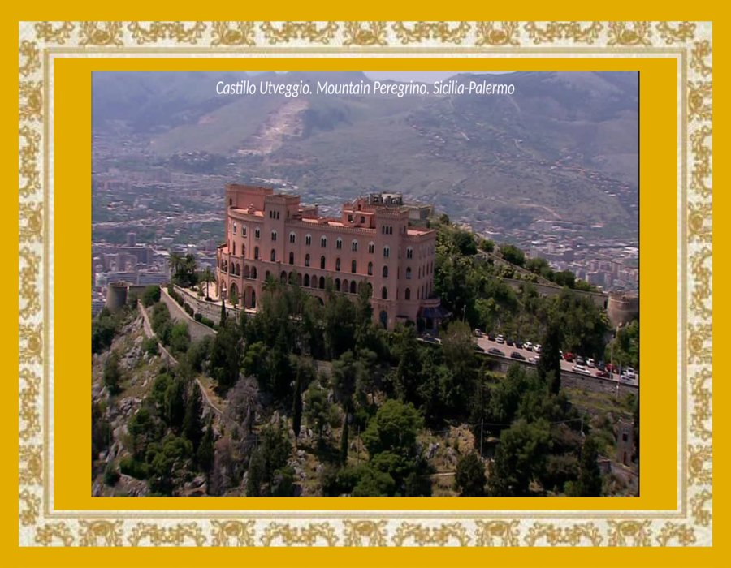

Slide 33
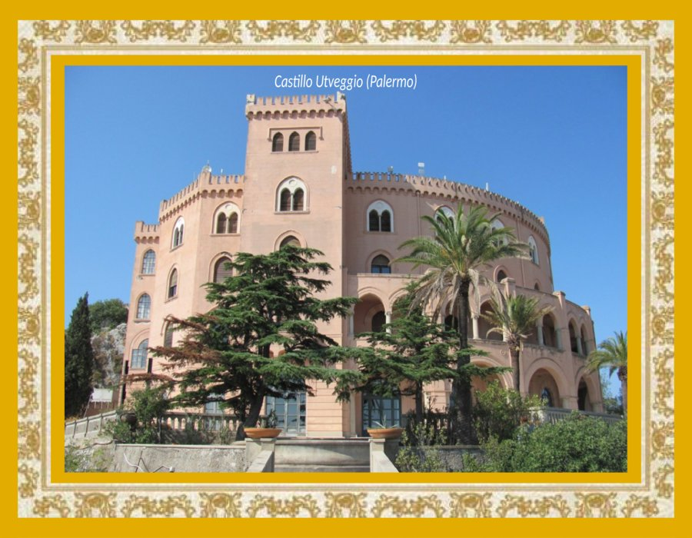

Slide 34
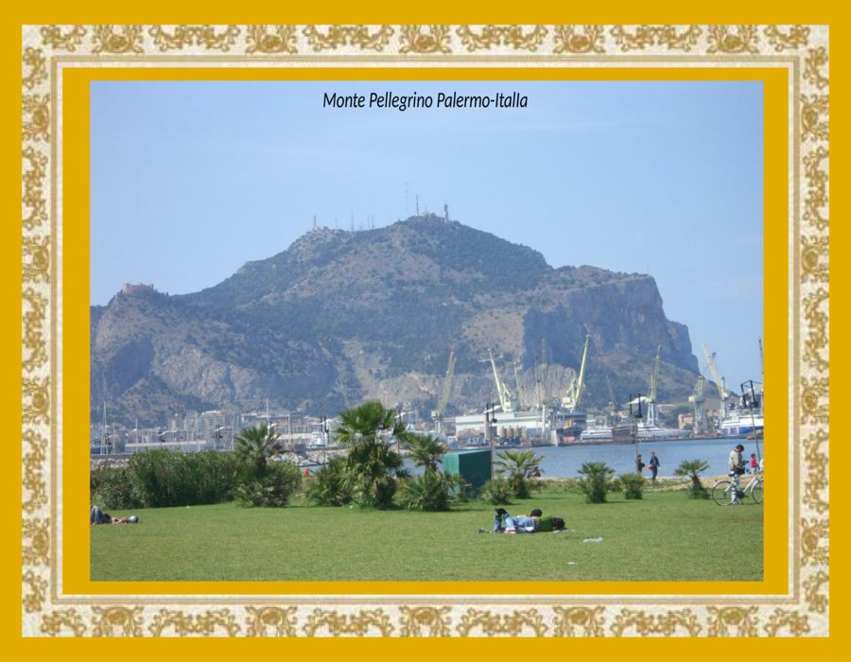

Slide 35
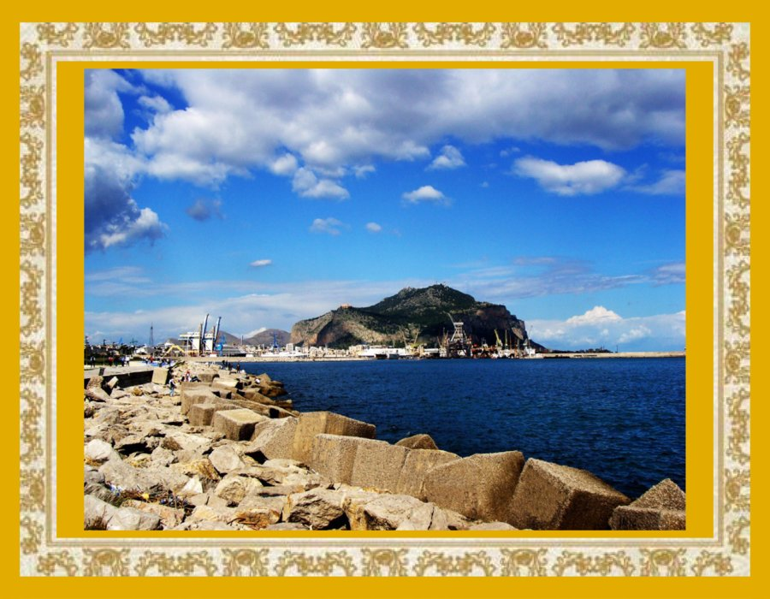

Slide 36
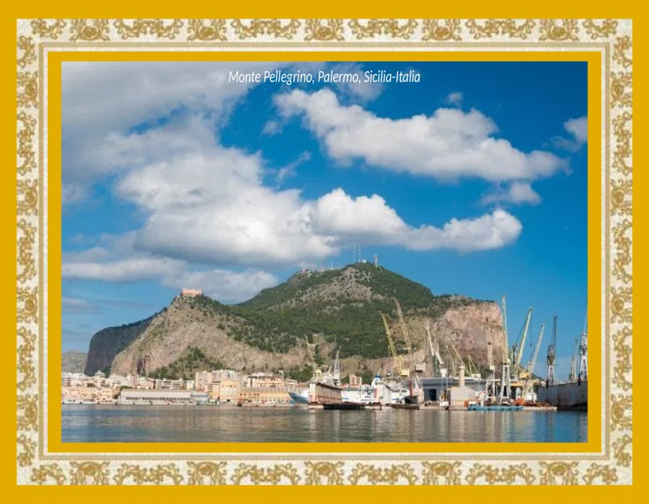

Slide 37
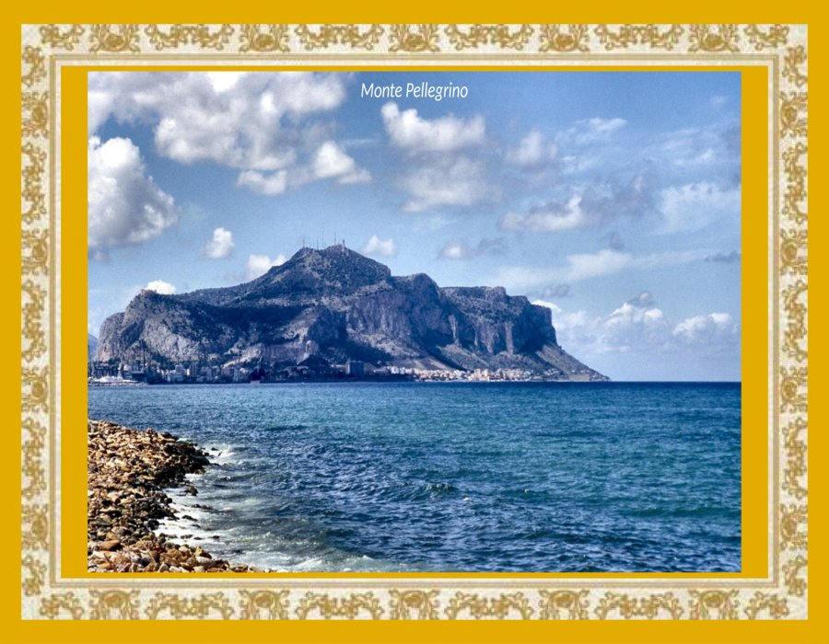

Slide 38
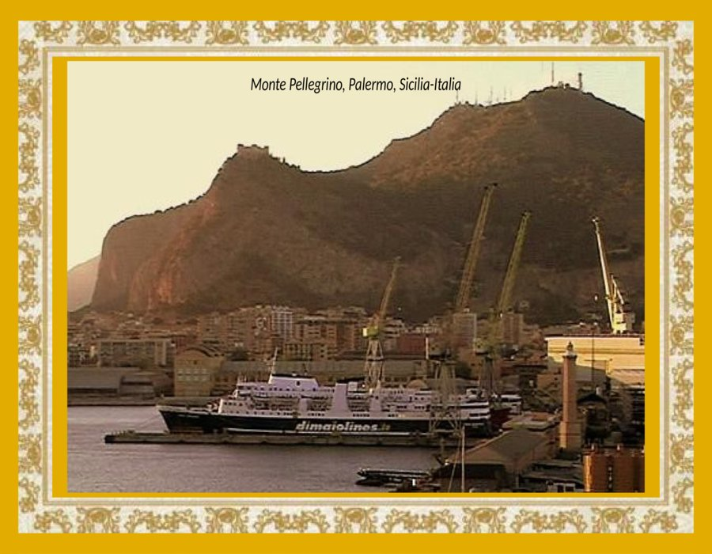

Slide 39
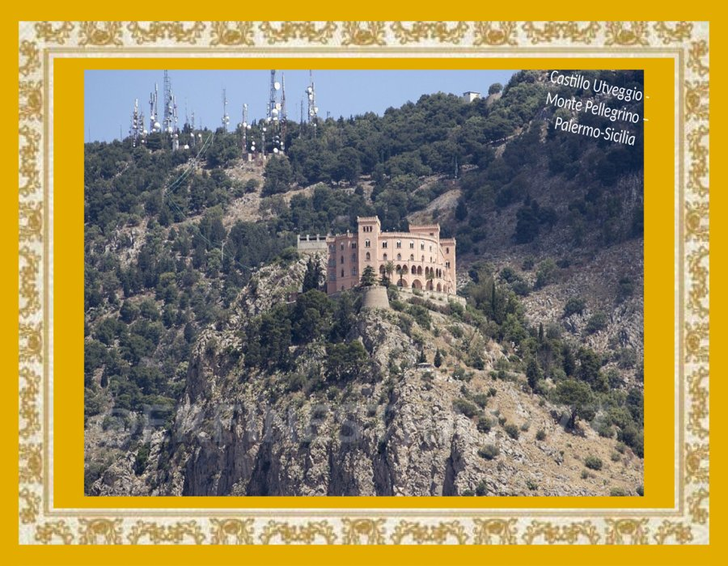

Slide 40
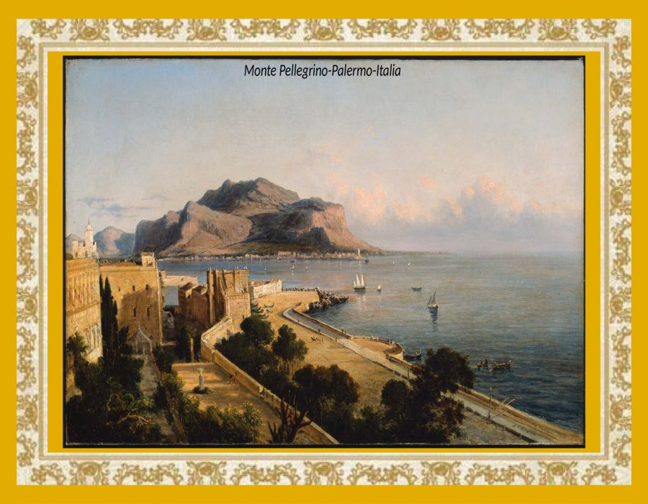

Slide 41
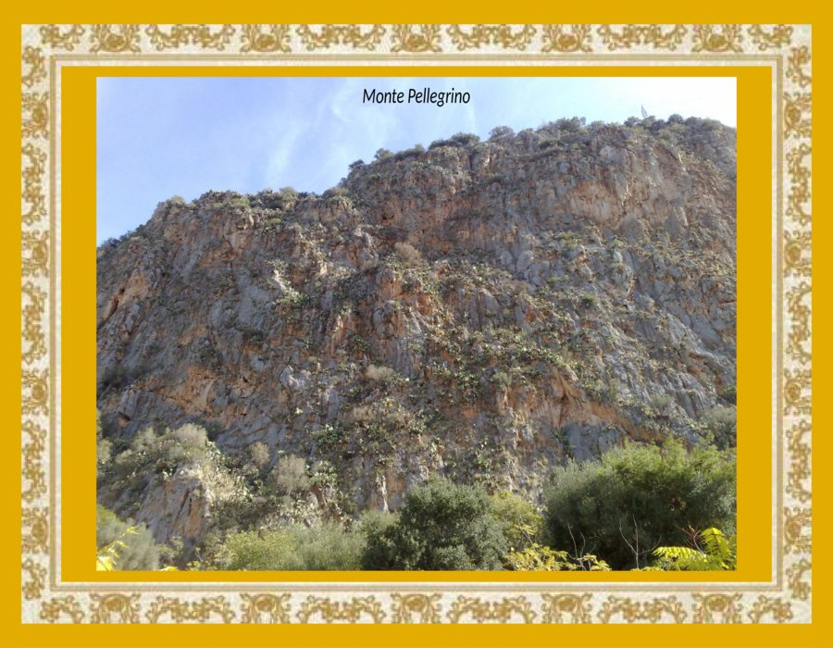

Slide 42
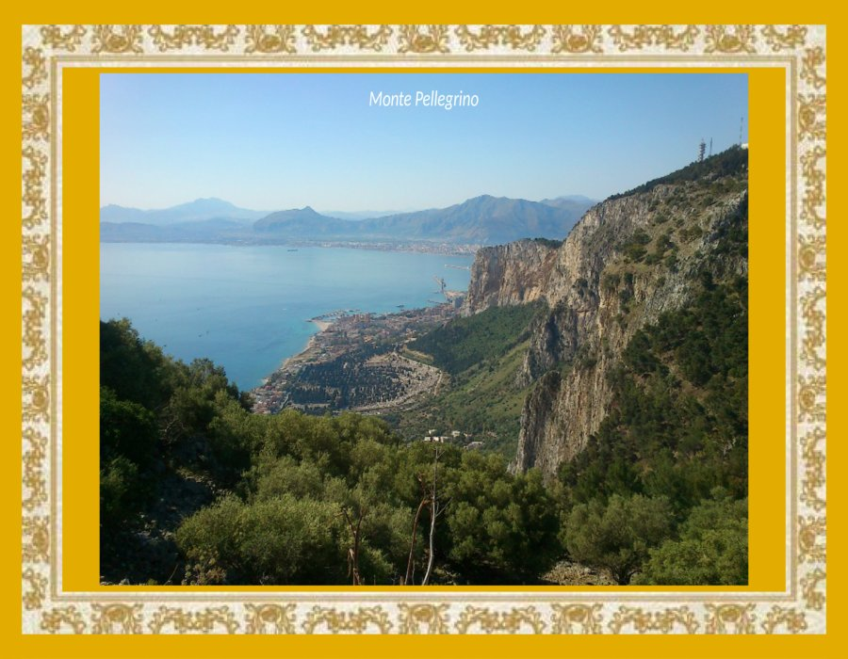

Slide 43
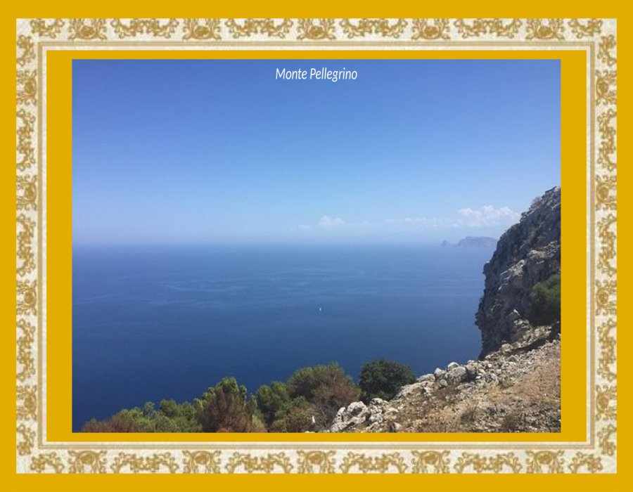

Slide 44
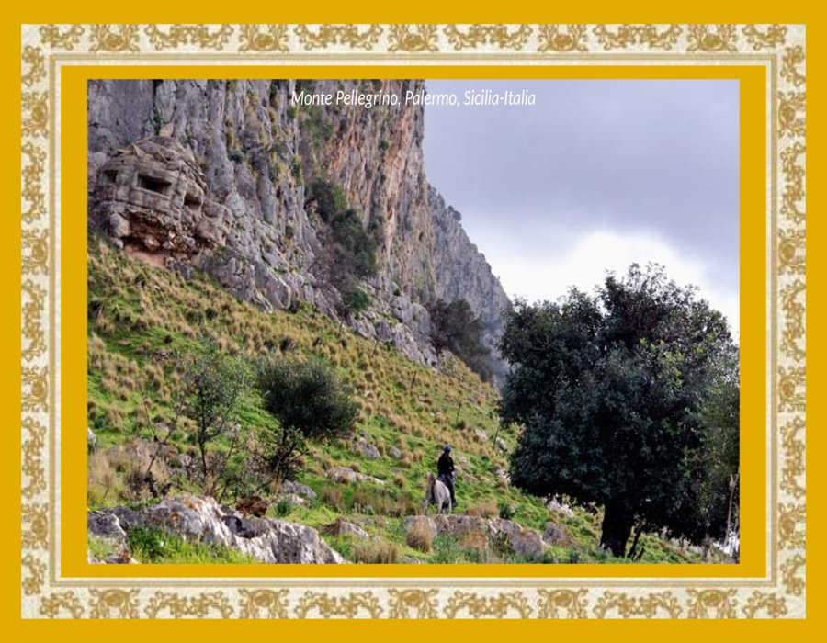

Slide 45
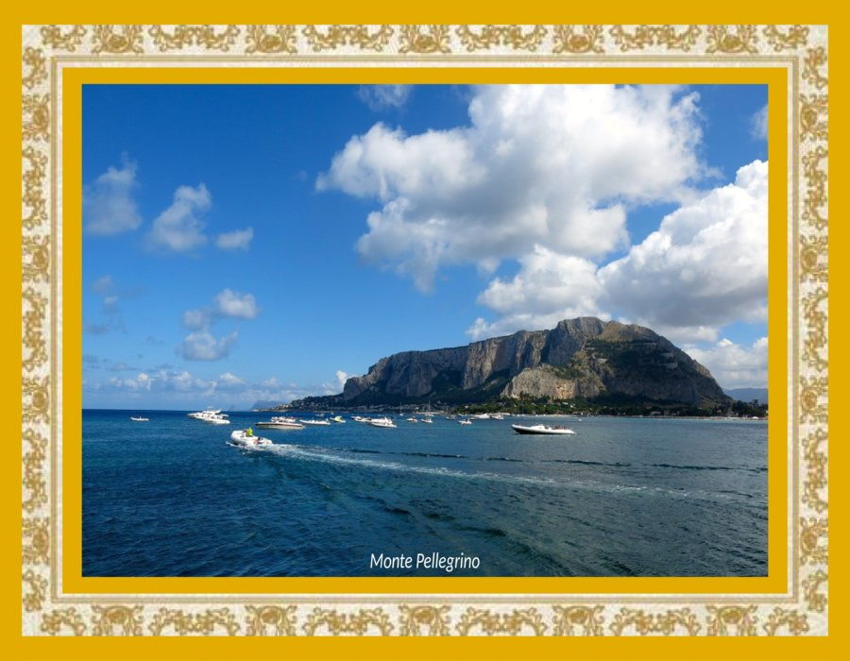

Slide 46
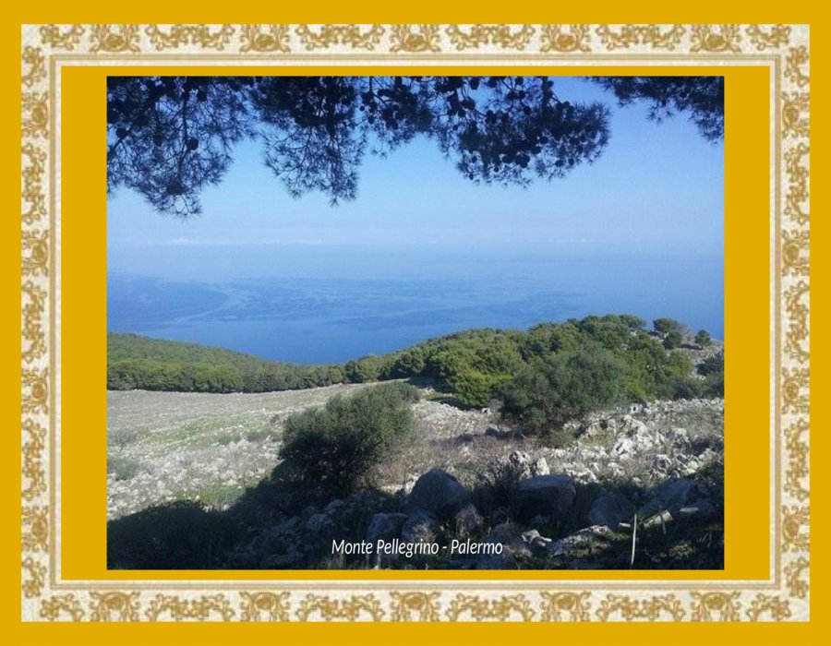

Slide 47
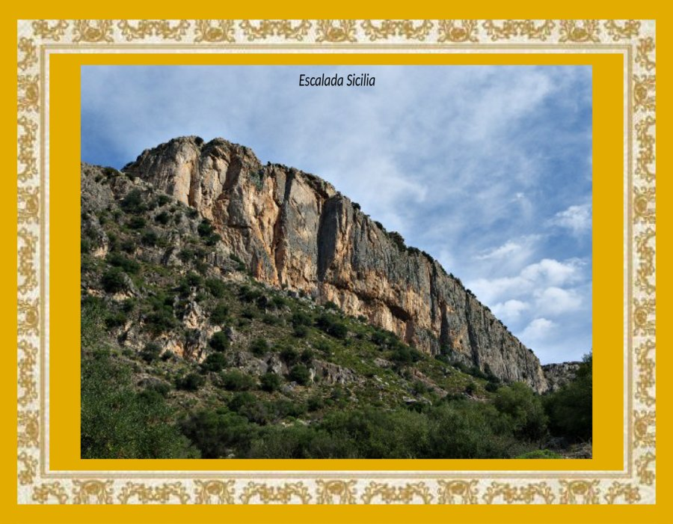

Slide 48
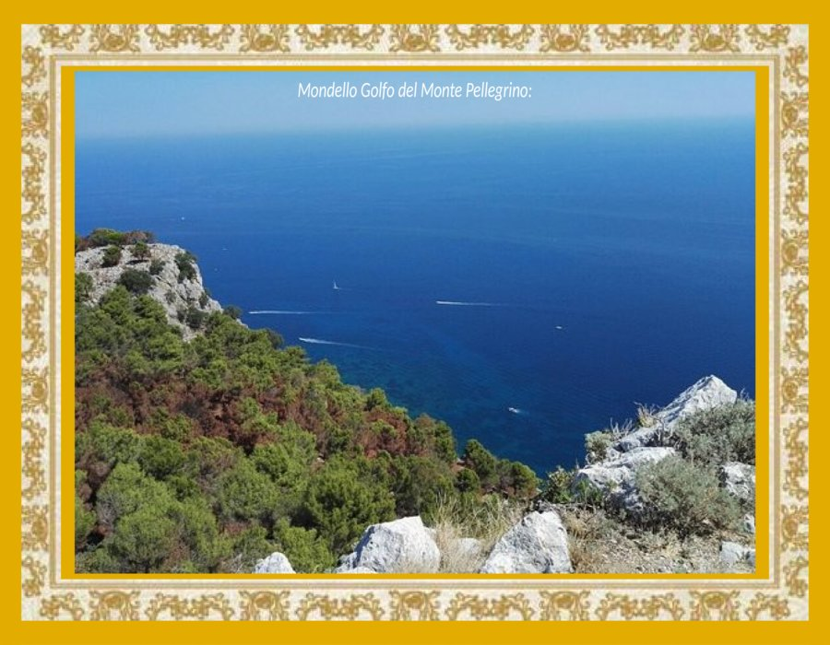

Slide 49
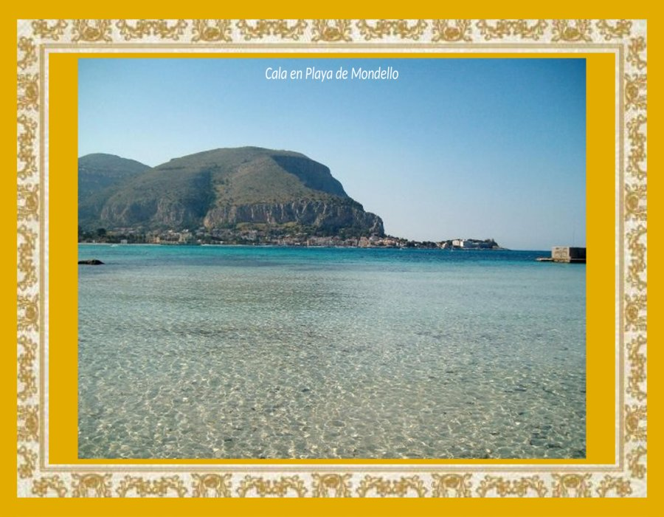

Slide 50
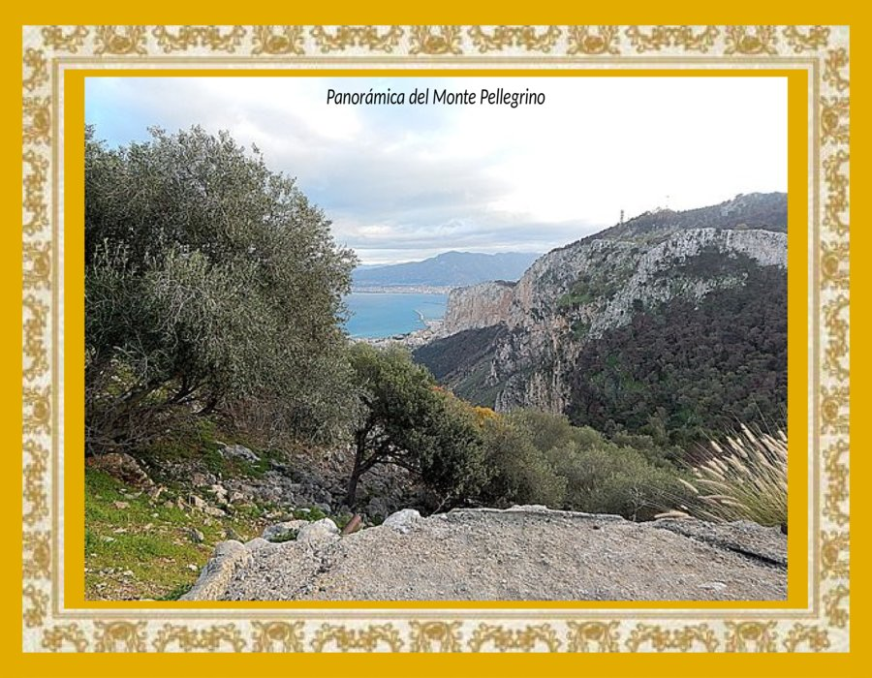

Slide 51
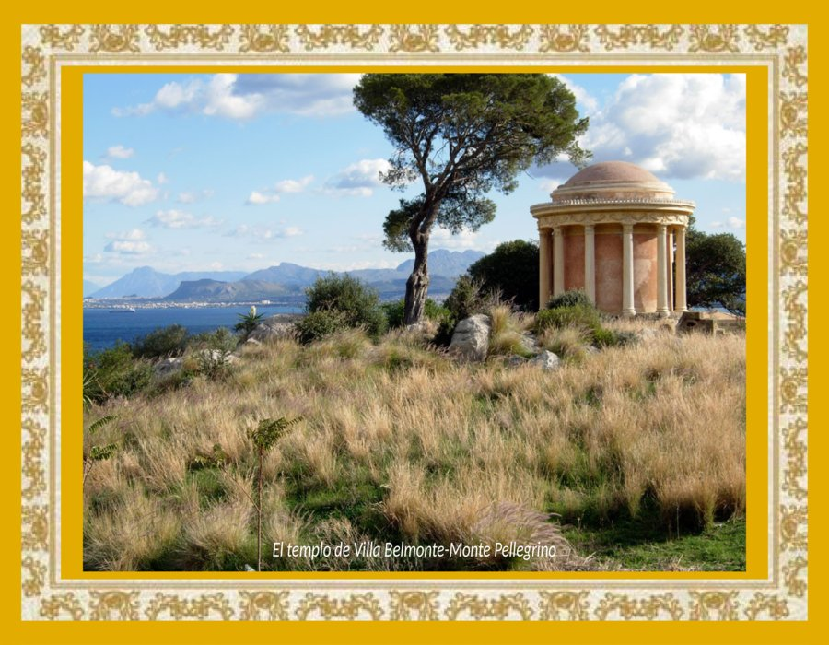

Slide 52


Slide 53


Slide 54


Slide 55


Slide 56


Slide 57


Slide 58


Slide 59


Slide 60


Slide 61


Slide 62


Slide 63


Slide 64


Slide 65


Slide 66


Slide 67


Slide 68


Slide 69


Slide 70


Slide 71


Slide 72


